Slide 1
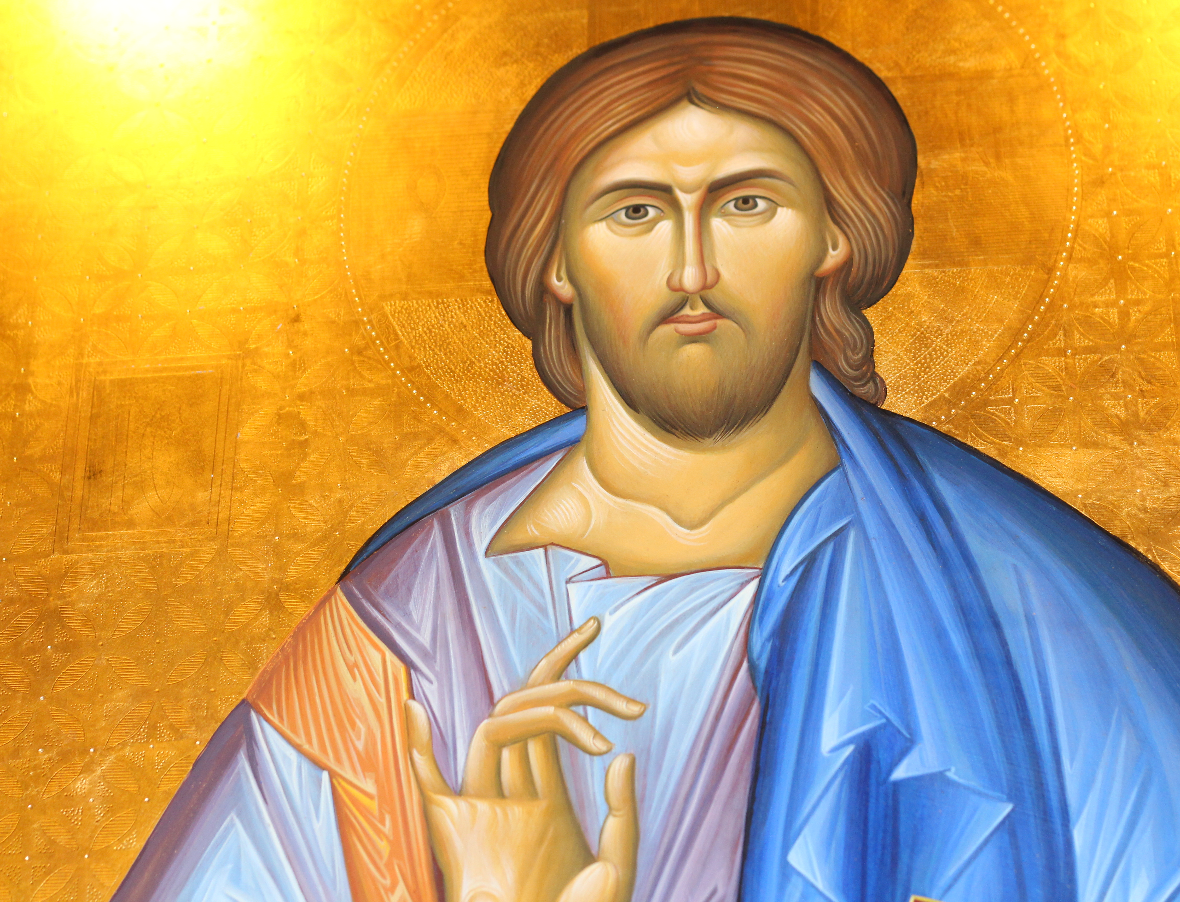
ANTES DEL ESTUDIO
¡Oh Señor, infinitamente bondadoso! Envía sobre nosotros la Gracia de tu espíritu santo, que otorga y fortalece nuestras fuerzas espirituales a fin de que, aplicándonos en la enseñanza propuesta crezcamos para tu gloria, ¡Oh, creador nuestro! Y para ser útiles también a nuestra iglesia y nuestro país.
DESPUES DEL ESTUDIO
Te agradecemos, ¡Oh creador! El habernos concedido tu gracia para escuchar la enseñanza. Bendice a nuestros superiores, Padres y maestros que nos guían en el conocimiento del bien y danos fuerza y firmeza para perseverar en nuestros estudios.

Slide 2
Espiritualidad Cristiana Ortodoxa
JUNIO 2020
Clase 7

Slide 3
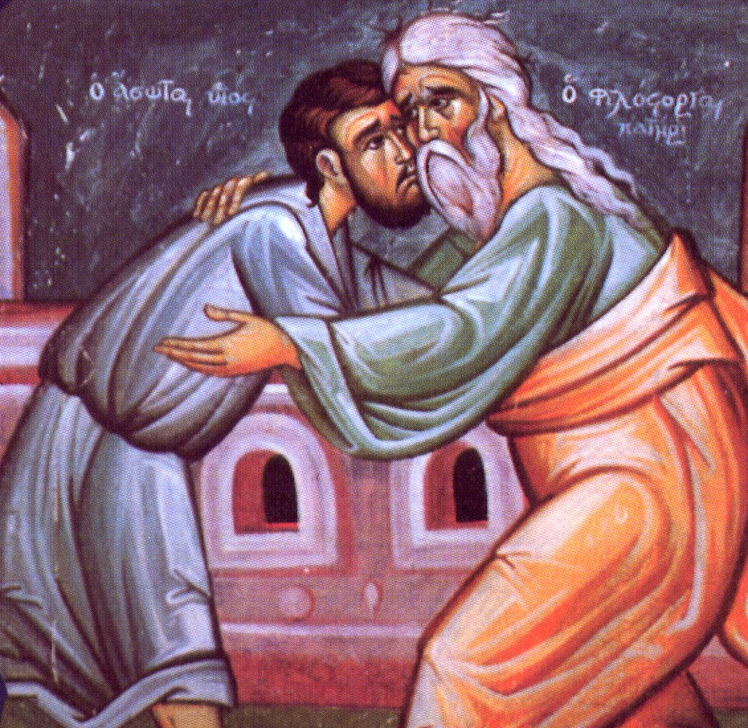
La Iglesia de Cristo
¡Hermanos y hermanas! Dios misericordioso desea la felicidad para nosotros, tanto en esta vida como en la vida por venir.
Por eso estableció su Santa Iglesia, para que ella pudiera purificarnos del pecado, santificarnos, reconciliarnos con El y darnos una bendición celestial.

Slide 4
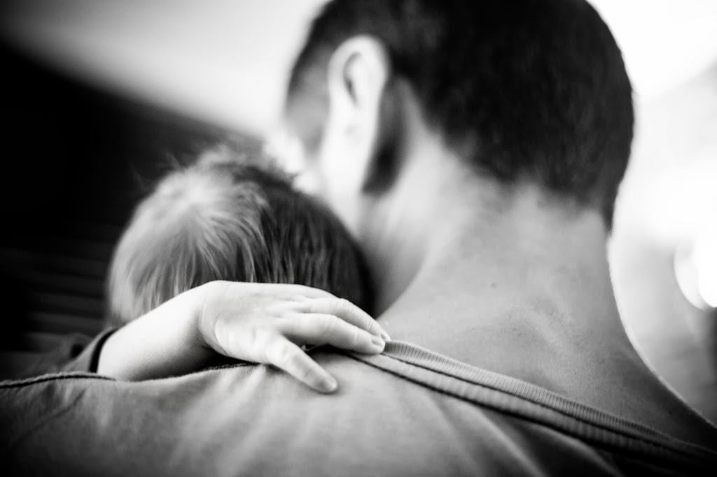
El abrazo de la Iglesia está siempre abierto para nosotros.
Apresurémonos a estar en ella con prontitud; nosotros cuyas conciencias están agobiadas; apresurémonos.
Y la Iglesia aliviará el peso de nuestro agobio, dándonos fortaleza delante de Dios, y llenará nuestros corazones con felicidad y bienaventuranza.
(San Nectarios de Aegina. Camino a la Felicidad. 1)

Slide 5
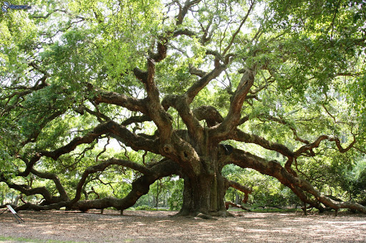
La Iglesia de Cristo es Una, Santa, Universal y Apostólica. Ella misma es un solo cuerpo espiritual, cuya cabeza es Cristo, y tiene al Espíritu Santo habitando en ella.
Las partes locales de la Iglesia son miembros de un solo cuerpo de la Iglesia Universal, y ellas, como ramas de un mismo árbol, son nutridas por una y la misma savia de una sola raíz.

Slide 6
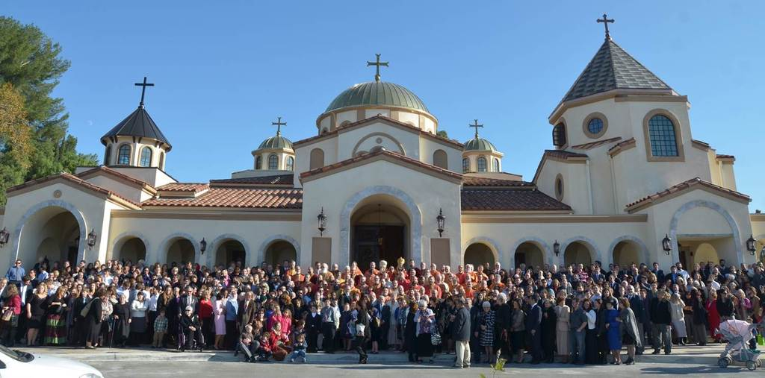
Ella es llamada santa, porque esta santificada por las santas palabras, obras, sacrificio y sufrimiento de su fundador Jesucristo, por lo cual El vino, para salvar a los seres humanos y conducirlos a la santidad.
La Iglesia es llamada universal, porque no está limitada por lugar, ni por tiempo, nación o lenguaje. Ella se comunica con toda la humanidad.

Slide 7
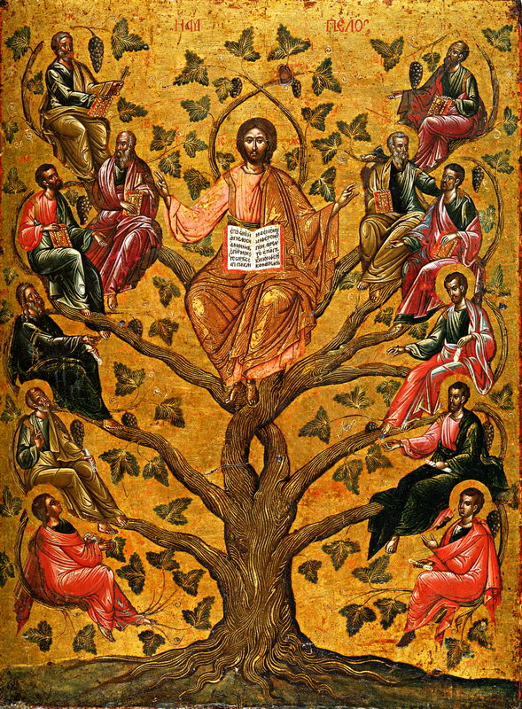
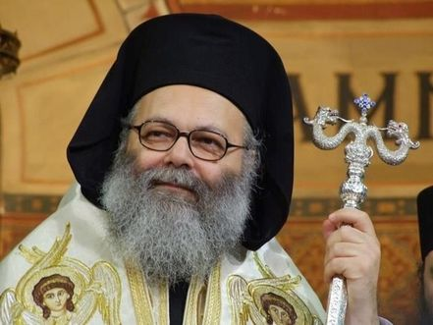
apóstol Pedro
Evodio (c. 53-c. 69)
Ignacio (c. 70-c. 107), que fue martirizado en el reinado de Trajano . Sus siete epístolas son fuentes únicas de la Iglesia primitiva.
Heron (107-127)
Cornelio (127-154)
Eros de Antioquía (154-169)
Teófilo (c. 169-c. 182)
Máximo I de Antioquía (182-191)
Serapion (191-211)
Asclepíades el Confesor (211-220)
Fileto (220-231)
Zebinnus (231-237)
Babylas mártir (237-c. 250), que, de acuerdo con Nicéforo, fue martirizado en el reinado de Decio .
Fabio (253-256)
Demetrio (256-260), quien fue tomado prisionero por los persas bajo Shapur
Pablo de Samosata (260-268
La Iglesia Ortodoxa es llamada apostólica, porque el espíritu, enseñanzas y obras de los Apóstoles de Cristo están completamente preservadas en ella.
(San Nicolas de Serbia. Catequesis)

Slide 8
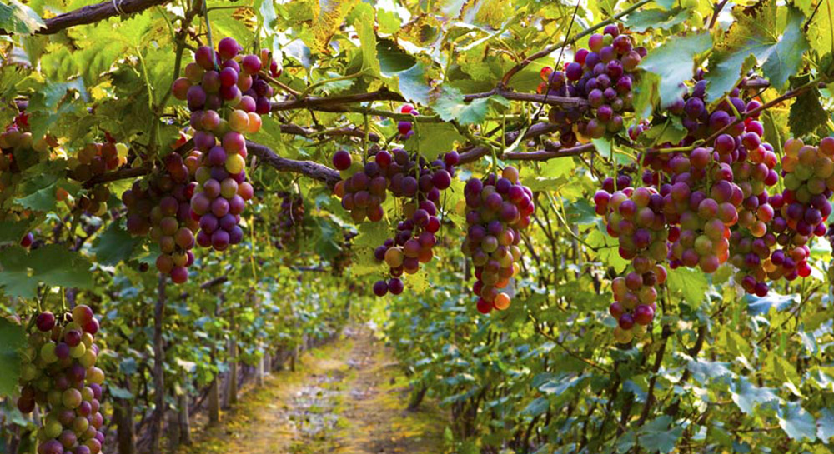
Sabemos y estamos convencidos que apartarse de la Iglesia, sea por cisma, herejía o sectarismo, es la perdición total y la muerte espiritual.
Para nosotros no hay Cristianismo fuera de la Iglesia.
Si Cristo estableció la Iglesia, y la Iglesia es Su cuerpo, entonces ser separado de Su cuerpo es morir.
(Martir Hilarion Troitsky. Vida en la Iglesia)

Slide 9
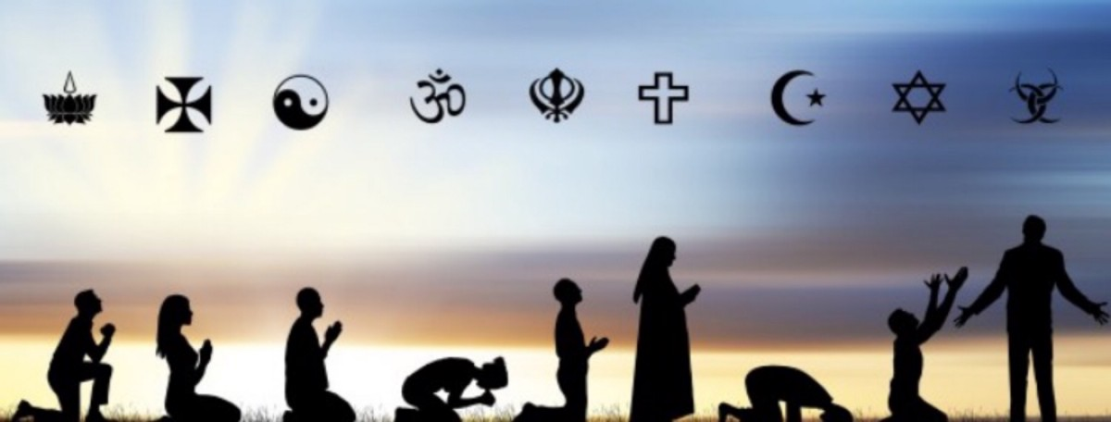
No se debería buscar entre extraños la verdad que puede obtenerse fácilmente en la Iglesia.
Pues en ella, como una rica tesorería, los Apóstoles han colocado todo lo que pertenece a la verdad, de modo que todos puedan beber de esta bebida de vida.
Ella es la puerta a la vida. San Ireneo de Lyons.

Slide 10
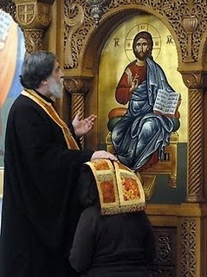
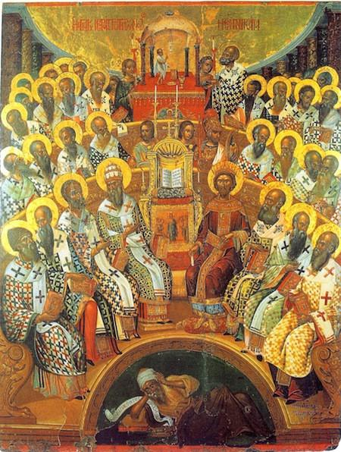
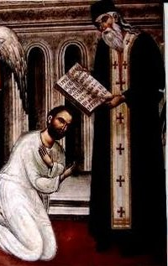
La Iglesia es santa, aunque haya pecadores dentro de ella.
Los que pecan, pero que se purifican con sincero arrepentimiento, no impiden que la Iglesia sea santa.
Pero los pecadores que no se arrepienten son separados del cuerpo de la Iglesia, ya sea visiblemente por la autoridad de la Iglesia, o invisiblemente por el juicio de Dios.
Y en esta forma la Iglesia permanece siendo santa.
(San Filareto de Moscu. Catequesis)

Slide 11
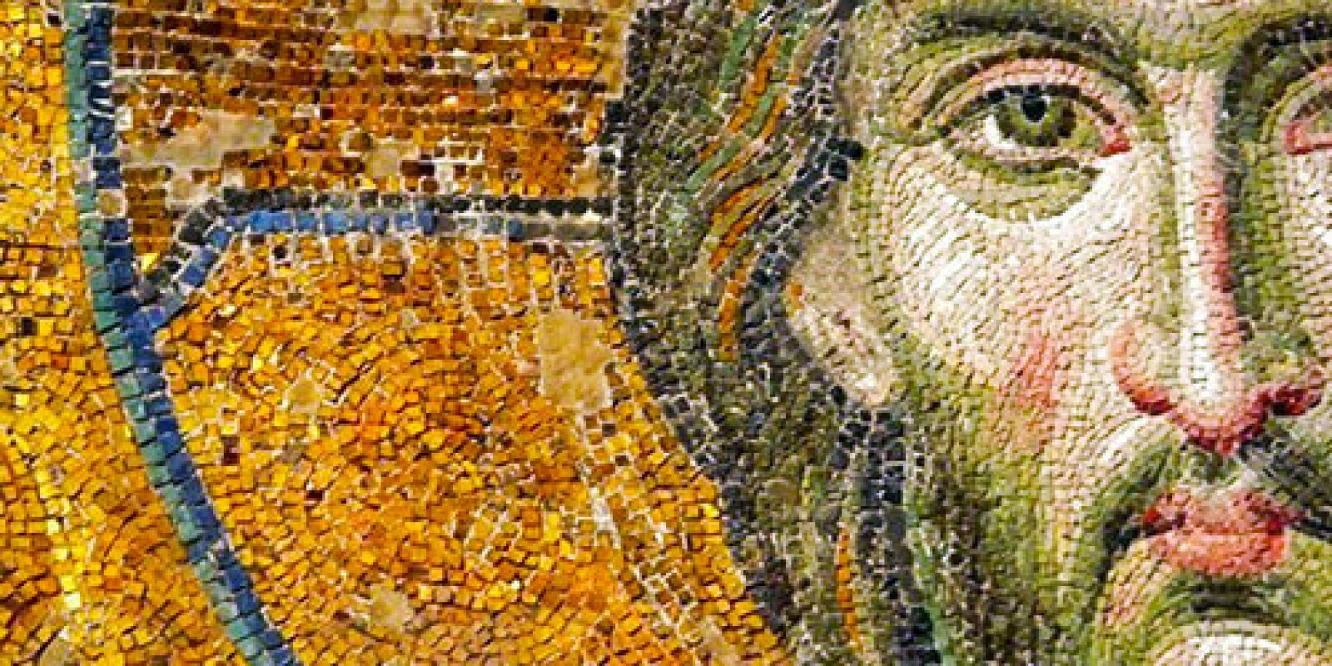
¿Cuándo estamos viviendo en Cristo?
Cuando vivimos según Su Evangelio y en Su Iglesia.
Pues El mismo, y no solamente Su Evangelio, están en la Iglesia con todas sus perfecciones y virtudes.
La Iglesia es el Cuerpo eternamente viviente del Dios y hombre Cristo.

Slide 12
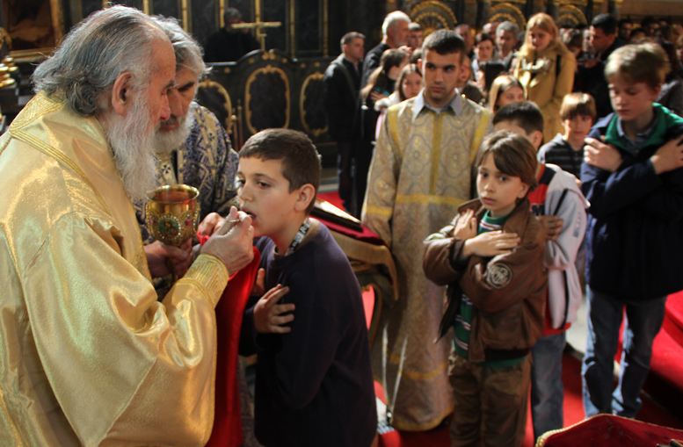
En ella hallamos el recurso de los santos misterios.
En ella hallamos el sentido de las santas buenas obras.
Nuestro Señor Jesucristo es inseparable de la Iglesia en este mundo.
El convive con cada miembro de la Iglesia por todos los siglos.
El pone Su entero ser para nosotros en la Iglesia, y constantemente se dá por completo a nosotros, para que podamos vivir en este mundo así como El vivió.
(San Justino Popovich. Explicación de 1 Juan, 4:9, 17)

Slide 13
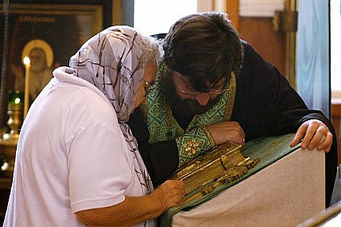
El Padre Espiritual
73. Considera que el Espíritu Santo vive en el padre espiritual, y que El te dirá lo que debes hacer. Pero si piensas que el padre espiritual vive descuidadamente, y que el Espíritu Santo no puede vivir en él, sufrirás grandemente por tal pensamiento, y el Señor te humillará, y caerás irremediablemente en el error.
(San Silvano el Athonita. Escritos. II.1)

Slide 14
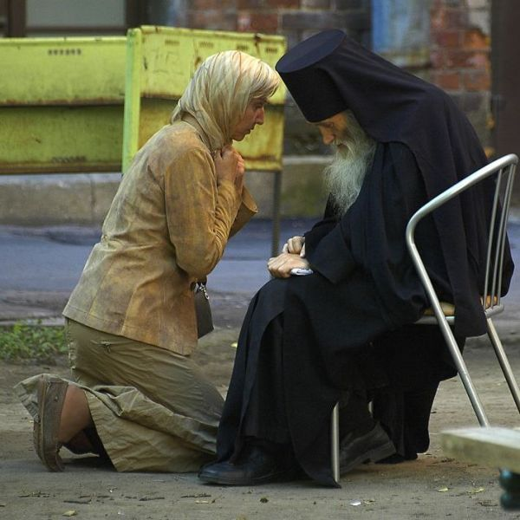
Si un hombre no dice todo a su padre espiritual, entonces su camino es retorcido y no conduce al Reino de los Cielos.
Mas el camino de uno que le dice todo, lleva directamente al Reino de los Cielos.
(San Silvano el Athonita. Escritos. XIII.9)

Slide 15
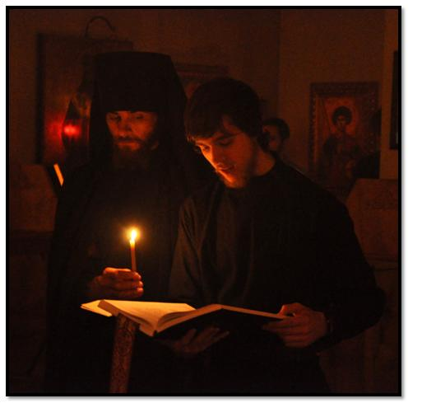
Cuéntale todo a tu padre espiritual, y el Señor tendrá piedad de ti y evitarás el error.
Pero si crees que sabes más de la vida espiritual que tu padre espiritual, y dejas de decirle todo acerca de ti mismo en la confesión, entonces inmediatamente caerás en alguna clase de error, para que puedas ser corregido.
(San Silvano el Athonita. Escritos. XVII.13)

Slide 16
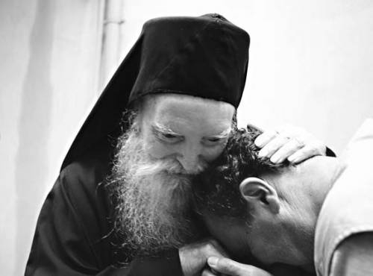
El Espíritu Santo actúa místicamente a través del padre espiritual, y luego cuando te despides de tu padre espiritual, el alma siente su renovación.
Pero si te vas de tu padre espiritual en un estado de confusión, eso significa que no has confesado puramente y no le perdonaste sinceramente a tu hermano todos sus pecados.
(San Silvano el Athonita. Escritos. XIII.11)

Slide 17
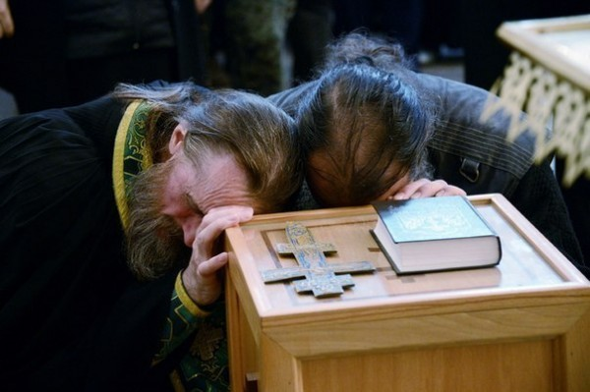
El Señor nos ama tanto, que El sufrió por nosotros en la Cruz, y Su sufrimiento fue tan grande que no podemos comprenderlo.
Del mismo modo, nuestros pastores espirituales sufren por nosotros, aunque con frecuencia no vemos su sufrimiento.
Entre más grande es el amor del pastor, mayor es su sufrimiento; y nosotros, el rebaño, deberíamos entender esto, y amar y honrar a nuestros pastores.
(San Silvano el Athonita. Escritos. XIII.2)

Slide 18
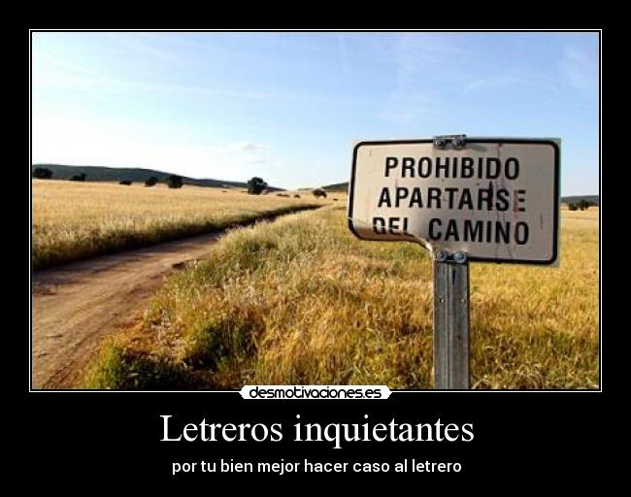
El padre espiritual solamente indica el camino, como un letrero, pero nosotros tenemos que recorrerlo por nosotros mismos.
Si el padre espiritual indica el camino, y el discípulo no se mueve por si mismo, entonces no llegará a ninguna parte y se pudrirá junto al letrero.
(San Nikon de Optina)

Slide 19
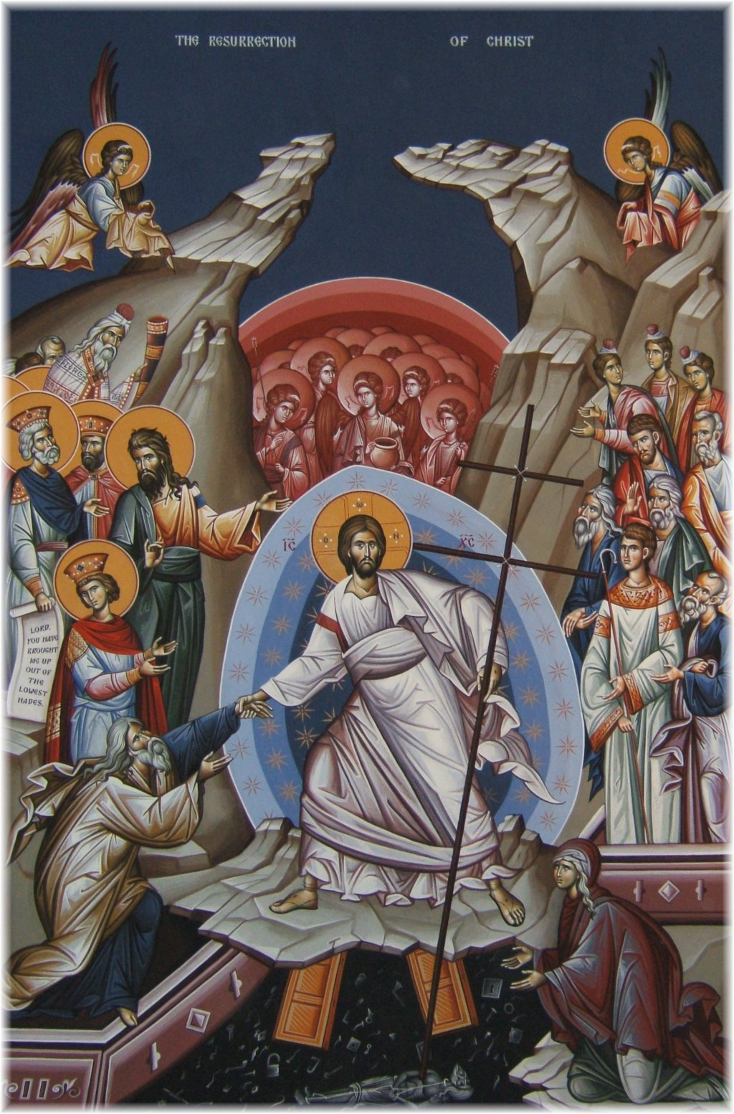
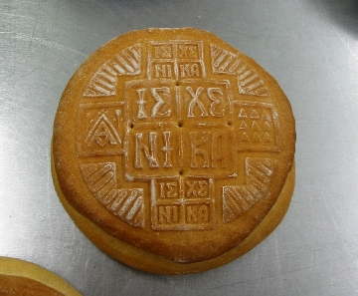
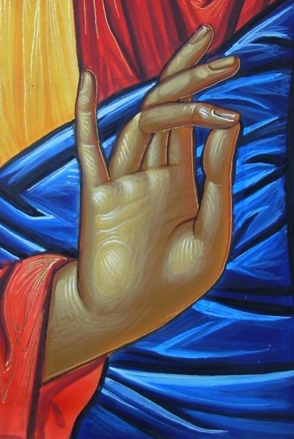
El gozo eterno de los Cristianos
83. Cristianos, siempre alégrense, pues el mal, la muerte, el pecado, el demonio y el infierno, han sido conquistados por Cristo.
Y cuando todo esto está conquistado ¿habrá alguien en el mundo que pueda acallar nuestro júbilo? Ustedes son los amos de este eterno regocijo, en tanto no cedan al pecado.

Slide 21
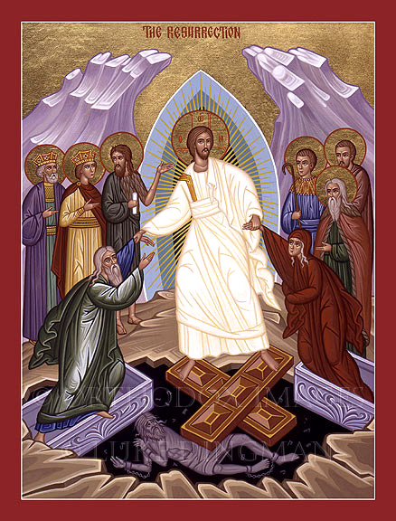
No hay gozo verdadero en el mundo sin la victoria sobre la muerte, pero la victoria sobre la muerte no existe sin la Resurrección, y no hay Resurrección sin Cristo.
El Dios-Hombre Cristo Resucitado, el fundador de la Iglesia, pone constantemente este gozo en los corazones de sus seguidores, por medio de los Santos Misterios y buenas obras.
Nuestra fe se realiza en este gozo eterno, en tanto el gozo de la fe en Cristo es el único gozo verdadero para la naturaleza humana.
(San Justino Popovich. Explicación de 1 Tesalonicenses, 5)

Slide 22
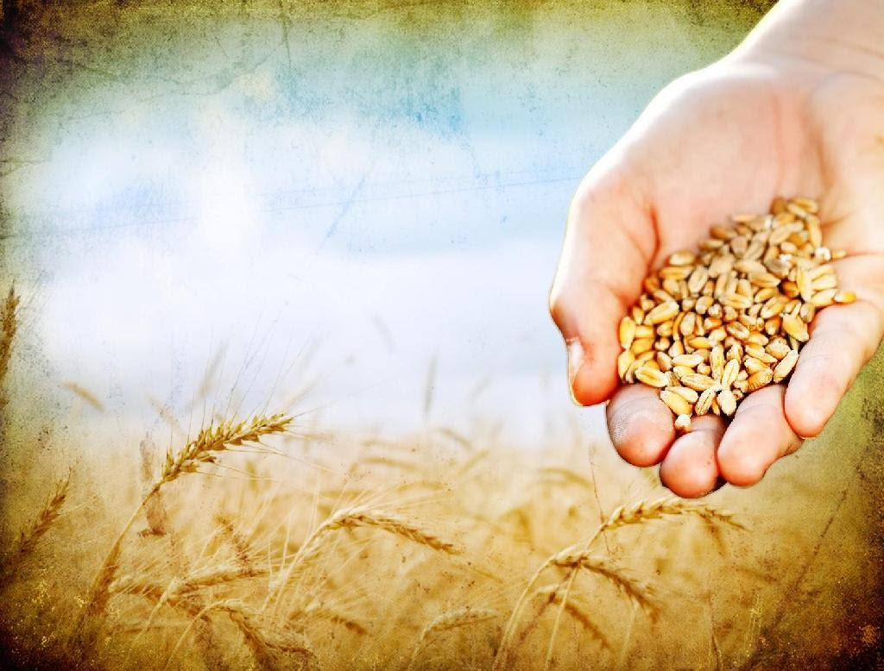
Retribución
No te engañes acerca del conocimiento de lo que pasará después de tu muerte; lo que siembres aquí, cosecharás allá.
Después de salir de aquí, nadie puede progresar.
Aquí esta la obra, allá está la recompensa; aquí el combate, allá las coronas.
(San Barsanufios el Grande. Instrucciones. 606)

Slide 23
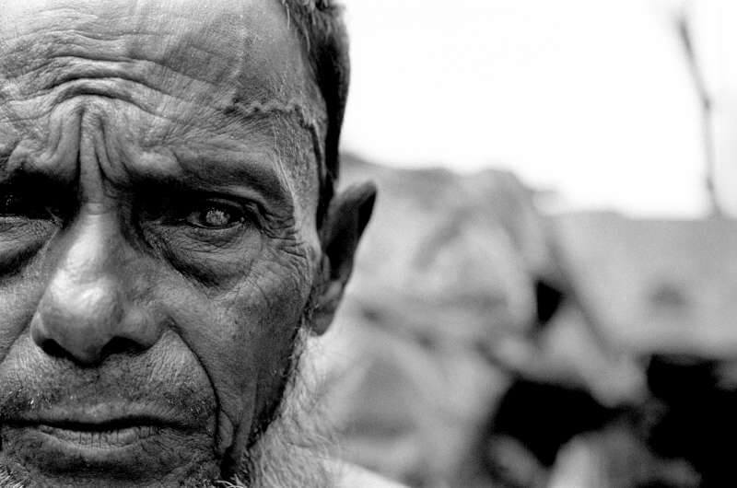
80. Dios da Su comunión a todos los que le aman.
La comunión con Dios es vida, luz y dulzura con todas las cosas buenas que El tiene.
Mas a aquéllos que por voluntad propia se olvidan de El, los premia separándolos de El, lo que ellos mismos han elegido.

